Slide 1
2. Разработка интерфейса
Samsung R&D Institute Rus
Летняя практика студентов
Июль 2016
Кашанов Дмитрий
Инженер, Лаборатория региональных решений

Slide 2
Содержание
Создание репозитория на GitHub и работа с ним из IDE
Tizen Advanced UI (TAU)
jQuery Library
Особенности HTML5

Slide 3

Настройка Git
В IDE: Window -> Preferences -> General -> Network Connection -> SSH2 -> Key Management
Нажимаем Generate DSA Key
Нажимаем Save Private Key и сохраняем к себе в любое место сгенерированный ключ
Копируем в буфер текстовый ключ
Нажимаем Apply -> OK

Slide 4
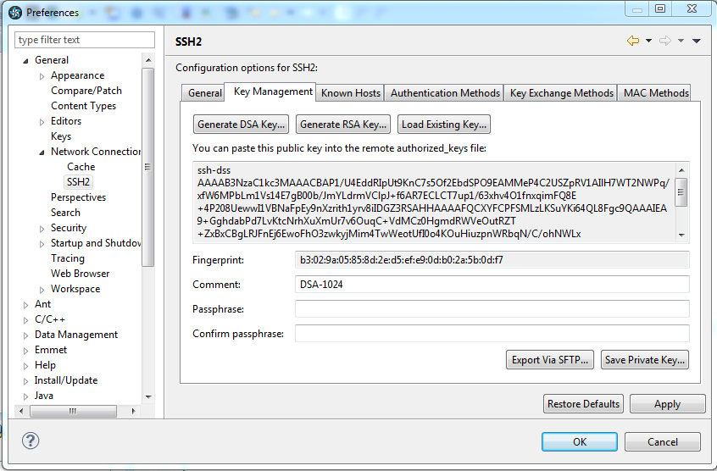
Сертификат GitHub в IDE

Slide 5

Создание репозитория на GitHub
Заходим на GitHub (https://github.com)
Profile -> Settings -> SSH and GPG keys
New SSH key
Вставляем ключ из буфера и даём ему имя
Add SSH key
Создаём новый репозиторий на GitHub

Slide 6
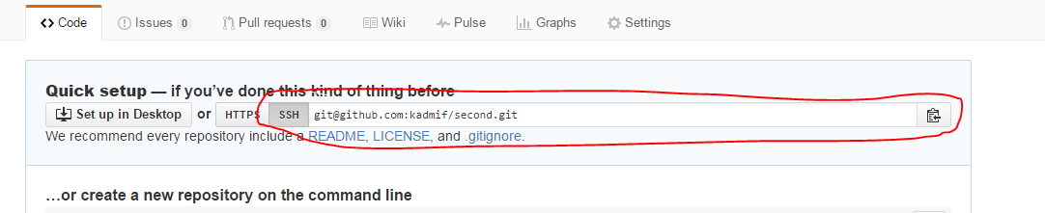

Привязка репозитория на GitHub
Копируем строку SSH
Возвращаемся в IDE, нажимаем ПКМ на проекте -> Team -> Share Project
Repository -> Create -> Задаём имя -> Finish

Slide 7
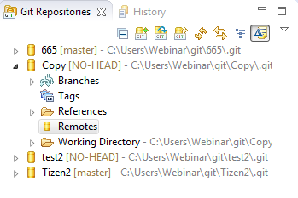
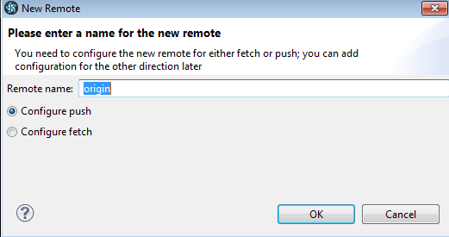
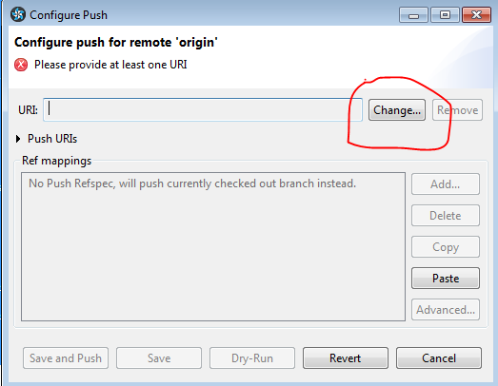
Привязка репозитория на GitHub 2
В окне Git Repositories (IDE)
нажимаем ПКМ на Remotes ->
Create Remote

Slide 8
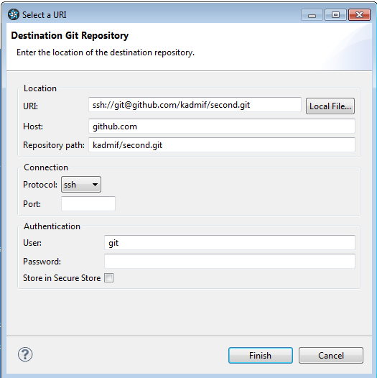
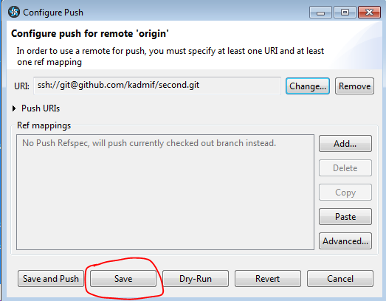
Привязка репозитория на GitHub 3
ПКМ на проекте -> Team -> Commit -> Выделяем файлы которые нужно закачать на репозиторий –> пишем пояснение к Commit -> Commit
ПКМ на проекте -> Team -> Push Branch -> Next -> Finish

Slide 9
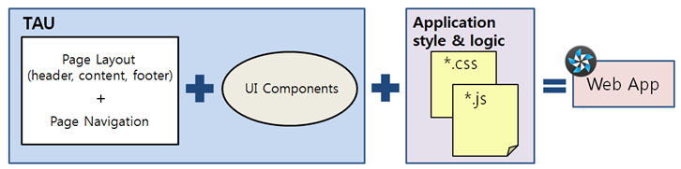
Web UI Framework (UIFW)
Web UI Framework предоставляет компоненты пользовательского интерфейса, такие как, например, кнопка или слайдер, с которыми можно взаимодействовать и манипулировать.
Для Tizen - это Tizen Advanced UI (TAU), этот фреймворк хотя и не является обязательным, но официально рекомендуется

Slide 10
Tizen Advanced UI (TAU)
Библиотека Tizen Advanced UI предоставляет следующие преимущества:
являясь автономной библиотекой, не требует дополнительных библиотек
может быть легко использована совместно с Jquery через специальный API
оптимизирована для достижения максимальной производительности
совместима с ECMAScript5 и HTML5
можно настраивать и расширять для создания новых компонентов пользовательского интерфейса
оптимизирована для носимых, мобильных и телевизионных устройств

Slide 11
Библиотека jQuery
http://jquery.com/
jQuery - это библиотека, позволяющая создавать анимацию, обработчики событий, значительно облегчающая выбор элементов в DOM и создание AJAX запросов.
Подключение:
<script type="text/javascript" src="путь_к_файлу/jquery.js"></script>
или
<script type="text/javascript" src="https://code.jquery.com/jquery-2.2.4.min.js"></script>
Стандартный синтаксис jQuery команд:
$(селектор).метод();
  Знак $ сообщает, что символы, идущие после него, являются jQuery кодом;
  Селектор позволяет выбрать элемент на странице;
  Метод задает действие, которое необходимо совершить над выбранным элементом.

Slide 12
Задание
Оптимизировать свои ранее созданные страницы в соответствии с концепцией TAU
Изменить цвет букв у страницы #three с помощью метода jQuery - css()
Вывести на страницу видео mp4 с помощью тега HTML5 (с кнопками управления)
Вывести на страницу видео с youtube.com
Обновить репозиторий на GitHub

Slide 13
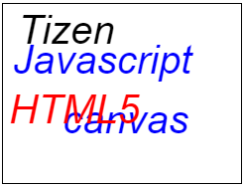
Задание
Создать новую страницу и с помощью canvas вывести текст в следующем виде:
Подсказка:
http://www.wisdomweb.ru/editor/wweditor.php?fname=html5_canvas10

Slide 14
Кашанов Дмитрий
Инженер
Исследовательский центр Самсунг d.kashanov@samsung.com

